Slide 1


עדכון המבנה הארגוני
מועצה אזורית עמק הירדן
ספטמבר 2017

Slide 2



מבנה ארגוני
לשם מה?
בחינת המבנה הארגוני והתאמתו לצורך מתן מענה מיטבי לתושבים
הגדרת חלוקת העבודה ויצירת הבחנה בין משימות, תפקידים ותחומי אחריות
תיאור נקודות הממשק ושיתופי הפעולה
מיסוד כללים ונהלים
עדכון תפקידים והיערכות לאתגרי ההווה והעתיד
(שינויים דמוגרפיים, כלכליים ותשתיתיים)
הגדרה ותיקוף שרשרת הניהול, אחריות וסמכות
שיפור ביצועים, עמידה ביעדים ושביעות רצון תושבים

Slide 3

עקרונות מנחים בבניית המבנה הארגוני
כל מחלקה יודעת לסגור את משימותיה במעגלים פשוטים וביעילות
כל אגף/מחלקה ממוקדים בתוכן מקצועי מוגדר וממוקד
תמיכה בשינויים עתידיים ובצמיחת המועצה
המבנה הארגוני תומך ביעדים המועצה ומסייע במימושם
מינימום שינויים במינימום תקציב

Slide 4




יעדי המועצה
הנגשה ושיפור מערך שירותי המועצה
המועצה תפעל לאפיון של הלקוחות השונים במרחב פעולתה ותיתן מענה הולם לצרכיי לקוחות אלה תוך סינרגיה ביניהם.
פיתוח כלכלי ומקומות תעסוקה
המועצה תפעל למיצוי מקורות תקציב חיצוניים והגדלת מקורות תקציב פנימיים לשם הגעה לעצמאות כלכלית.
היערכות והתאמת משאבים לצמיחה ושינויים דמוגרפיים
המועצה תהווה גורם משמעותי בתהליך הצמיחה והשינוי הדמוגרפי ביישובי העמק, תסייע ותלווה את הישובים בתהליכים אלו ותגבש סל שירותים מותאם לצרכים השונים של הפרט והקהילה בתיאום מלא עם נציגי הישובים.
קידום קיימות ומועצה ירוקה
המועצה תקדם עשייה המקדמת קיימות ושמירה על איכות הסביבה באמצעות עידוד להטמעת מערכות אקולוגיות ואכיפה.

Slide 5






תהליך העבודה
הטמעת המבנה הארגוני
אישור במליאת המועצה
תקשור השינוי לכלל העובדים והמנהלים במועצה
הצגה למנהלים, קבלת משוב ותיקוף המבנה החדש
ניתוח המידע וגיבוש חלופה מועדפת
בחינת המבנה הקיים ומחשבה על חלופות
שלב 1 שלב 2 שלב 3 שלב 4 שלב 5 שלב 6

Slide 6
קריטריונים לבחינת שינויים במבנה הארגוני
מידת ישימות השינוי
יעילות תהליכית
מידת מיקוד מקצועי
מידת תמיכה ביעדי הרשות
כלכליות

Slide 7
לשכת ראש המועצה
ראש המועצה
מנהלת לשכה
(100%)
דובר המועצה (חיצוני)
מבקר המועצה (50%)
עוזרת אישית
(100%)
מעמד האישה
בית גבריאל
חברה כלכלית
המחלקה לתרבות
ספריה אזורית
תיירות
בי"ס לטרקטורים
יחידה לתכנון אסטרטגי
ועדה לתכנון ובניה
מזכירת לשכה (80%)
Notes:
מזכירת לשכת ראש מועצה – 80% + רכזת ארכיון 20% (תחת מנכ"ל)

Slide 8
מנכ"ל
שלב ראשון
מנכ"ל המועצה
עוזר מנכ"ל (100%)
מזכירת מנכ"ל (100%)
קב"ט המועצה (100%)
מנהל תקשוב (100%)
מנהלת משאבי אנוש
(100%)
יועמ"ש (חיצוני)
קב"ט מוסדות חינוך (50%)
רכזת ארכיון מועצה (20%)

Slide 9
לשכת מנכ"ל
מנכ"ל המועצה
עוזר מנכ"ל (100%)
מזכירת מנכ"ל (100%)
קב"ט המועצה (100%)
מנהל תקשוב (100%)
מנהלת משאבי אנוש
(100%)
יועמ"ש (חיצוני)
קב"ט מוסדות חינוך (50%)
רכזת משאבי אנוש
(100%)
רכזת ארכיון מועצה (20%)
תכנון עתידי
תפקיד קיים
גיוס עתידי

Slide 10
אגף חינוך נוער וספורט
שלב ראשון
מנהלת אגף חינוך, נוער וספורט (100%)
חשב ומנהל ארגוני באגף (100%)
מזכירת האגף (100%)
מחלקת חינוך חברתי וספורט (מנהל מרכז עידן)
מחלקת חינוך (מנהלת האגף)
מנהלת מרכז למוזיקה מחול וסל תרבות-(100%)
מנהלת אדמיניסטרטיבית יד לבנים ומזכירת מרכז למחול (80%)
מנהל מח' הספורט
מנהלת מרכז עידן(100%)
בתי ספר
קב"סית (100%)
מנהלת שפ"ח (50%)
מנהלת גני ילדים וסייעות (100%)
מנהלת יחידת נוער,(100%)
מזכירה (100%)
מזכירות, אבות בית, סייעות כיתתיות, סייעות שילוב, כ"א בהוראה
מזכירה (60%)
רכז פרויקטים (80%)
מנהלת אדמיניסטרטיבית (70%)
מנהלת מקצועית מרכז למחול(100%)
רכזת א'-ו' (80%)

Slide 11
אגף חינוך נוער וספורט
תכנון עתידי
מנהלת אגף חינוך, נוער וספורט (100%)
חשב ומנהל ארגוני באגף (100%)
מזכירת האגף (100%)
מנהל מחלקת חינוך חברתי וספורט (100%)
מנהל מחלקת חינוך (100%)
מנהלת מרכז למוזיקה מחול וסל תרבות-(100%)
מנהלת אדמיניסטרטיבית יד לבנים ומזכירת מרכז למחול (80%)
מנהל מח' הספורט
מנהלת מרכז עידן(100%)
בתי ספר
קב"סית (100%)
מנהלת שפ"ח (50%)
מנהלת גני ילדים וסייעות (100%)
מזכירה (100%)
מנהלת יחידת נוער,(100%)
מזכירות, אבות בית, סייעות כיתתיות, סייעות שילוב, כ"א בהוראה
מזכירה (60%)
רכז פרויקטים (80%)
מנהלת אדמיניסטרטיבית (70%)
מנהלת מקצועית מרכז למחול(100%)
תפקיד קיים
רכזת א'-ו' (80%)
גיוס עתידי

Slide 12
אגף קהילה ושירותים חברתיים
מנהלת אגף
רכזת עובדי זכאות
(100%)
מזכירת אגף (100%)
רכז בריאות אזורי (20%)
מחלקת שירותים חברתיים
יחידה טיפולית
(תחנה לייעוץ) (100%)
עמותת המייסדים
מחלקת מניעה (100%)
מזכירה (100%)
מזכירה (100%)
תפקיד קיים
גיוס קרוב

Slide 13
אגף תפעול ושפ"ע
שלב ראשון
מנהל האגף
100%
פיקוח עירוני
100%
מזכירת אגף ורכזת תחום פיקוח
100%
פקח איכות סביבה
50%
מנהל מחלקת תפעול
(מנהל היחידה לאיכות סביבה)
מנהל מחלקת שפ"ע
(מנהל האגף)
תברואה - 2 עובדים
100%
מנהלת מחלקת תחבורה (100%)
בטיחות
חשבונית
אחזקה
חשבונית
גינון וחזות המועצה
חשבונית
רישוי עסקים
100%
יחידה לאיכות סביבה (100%)
אחראי נגישות
(נע"ת)
וטרינר רשותי 33%
פינוי אשפה
8 – 100%
2-3 – חלקיות משרה (משתנה)
וטרינר בדיקות משנה
25%
איכות סביבה וחינוך סביבתי 100%
9 נהגי אוטובוס (100%)
ממונה אנרגיה
(נע"ת)
אחראי מתקני משחקים
(נע"ת)
ק. בטיחות בתעבורה
(100% משרה)

Slide 14
אגף תפעול ושפ"ע
תכנון עתידי
מנהל האגף
100%
פיקוח עירוני
100%
מזכירת אגף ורכזת תחום פיקוח
100%
תפקיד קיים
פקח איכות סביבה
50%
גיוס עתידי
מנהל מחלקת תפעול (100%)
מנהל מחלקת שפ"ע (100%)
תברואה - 2 עובדים
100%
מנהלת מחלקת תחבורה (100%)
בטיחות
חשבונית
אחזקה
חשבונית
גינון וחזות המועצה
חשבונית
רישוי עסקים
100%
יחידה לאיכות סביבה (100%)
אחראי נגישות
(נע"ת)
וטרינר רשותי 33%
פינוי אשפה
8 – 100%
2-3 – חלקיות משרה (משתנה)
וטרינר בדיקות משנה
25%
איכות סביבה וחינוך סביבתי 100%
9 נהגי אוטובוס (100%)
ממונה אנרגיה
(נע"ת)
אחראי מתקני משחקים
(נע"ת)
ק. בטיחות בתעבורה
(100% משרה)

Slide 15
אגף יישובים
שלב ראשון
מנהל האגף
מזכירת מחלקות ושרותי דואר משרד הפנים 40%
מזכירת האגף 60%
התנדבות בקהילה
ביוב ומים
100%
תשתיות ובינוי
(מנהל אגף יישובים)
מרכז מידע תעסוקה קליטה עמק הירדן
100%
ועדה חקלאית
40%
קליטה
50%
צמ"ד
50%
צעירים
20%
פרויקטורית (50%)

Slide 16
אגף יישובים
תכנון עתידי
מנהל האגף
תפקיד קיים
גיוס עתידי
מזכירת מחלקות ושרותי דואר משרד הפנים 40%
מזכירת האגף 60%
התנדבות בקהילה
ביוב ומים
100%
תשתיות ובינוי
(100%)
מרכז מידע תעסוקה קליטה עמק הירדן
100%
ועדה חקלאית
40%
קליטה
50%
צמ"ד
50%
צעירים
20%
פרויקטורית (50%)

Slide 17
חברה כלכלית
מנהל חברה כלכלית (כפיפות לראש המועצה)
החברה לפיתוח עמק הירדן בע"מ (50%)
מחלקת תיירות
100%
בית ספר לטרקטורים

Slide 18
אגף הנדסה
שלב ראשון
מהנדס המועצה
100%
תפקיד קיים
מזכירת מהנדס
(100%)
גיוס קרוב
מנהל וועדה לתכנון ובניה
מנהל מחלקת הנדסה
רישוי
פיקוח
מפקח
100%
מזכירת הוועדה לתכנון
100%
רכזת תב"עות
100%
בודק היתרים
100% X 2
מידען וארכיבאי
100%
מהנדס בינוי ותשתיות
100%

Slide 19
אגף הנדסה
תכנון עתידי
מהנדס המועצה
100%
תפקיד קיים
מזכירת מהנדס
(100%)
גיוס עתידי
מנהל וועדה לתכנון ובניה
מנהל מחלקת הנדסה
רישוי
פיקוח
פקח (אדום)
100%
מזכירת הוועדה לתכנון
100%
רכזת תב"עות
100%
בודק היתרים
100% X 2
מידען וארכיבאי
100%
רכז מכרזים וחשבונות
100%
מהנדס מבני ציבור
100%
מהנדס בינוי ותשתיות
100%
פקח (ירוק)
100%

Slide 20
גזברות
גזבר
מנהלת גביה (חשבונית)
רואה חשבון (חשבונית)
מנהלת חשבונות (חשבונית)
4 עובדות הנה"חש (100%)
חשבת שכר (חשבונית)

Slide 21
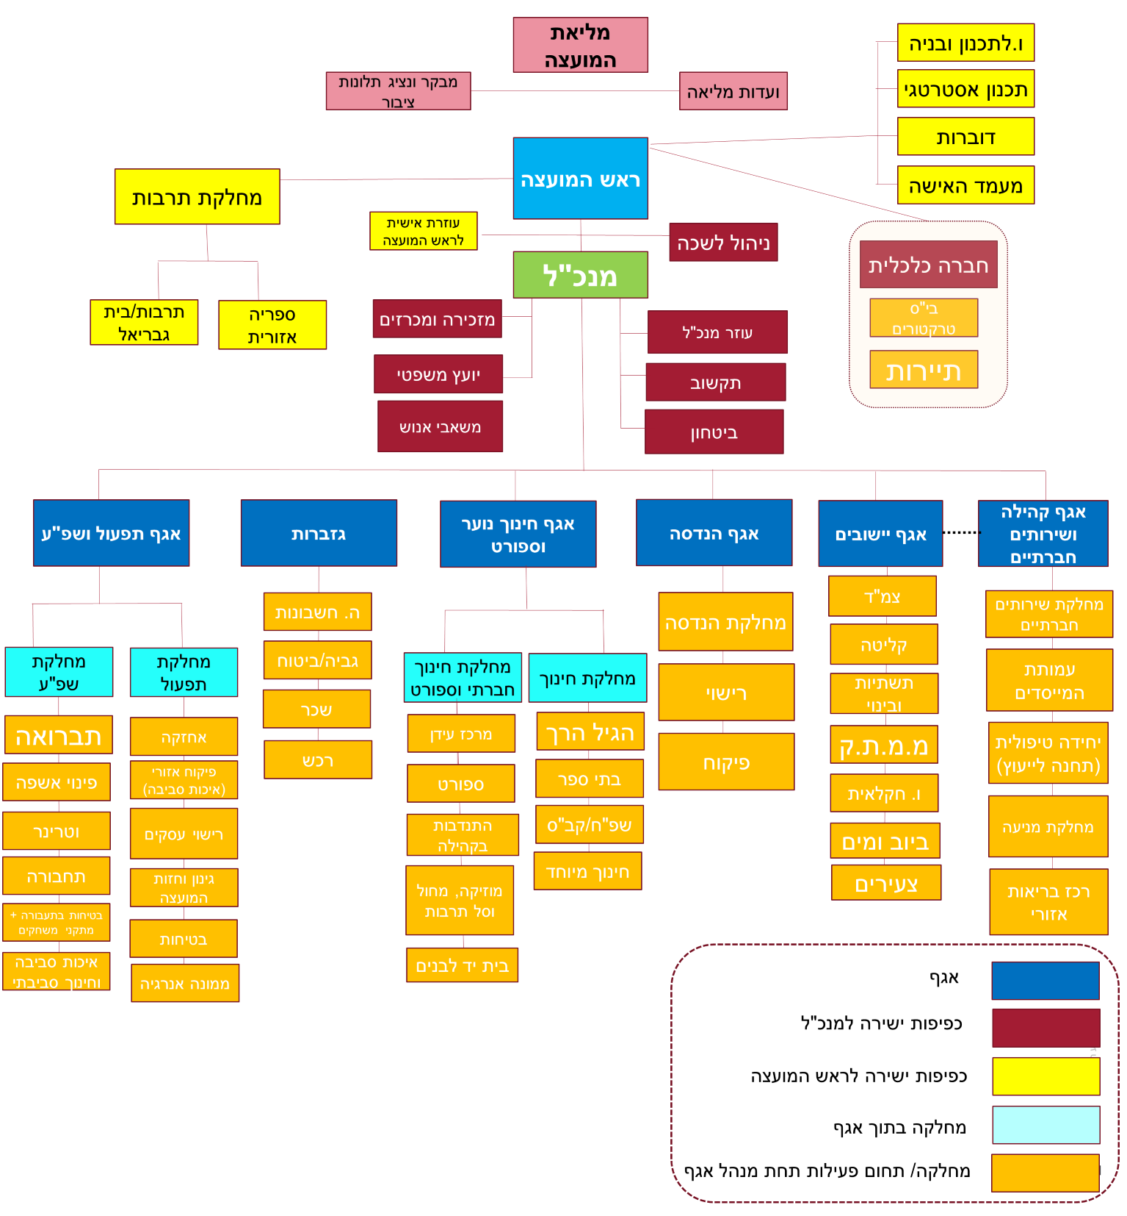

Slide 22
שינויי תקן
משרות שנוספו
תפקיד | אגף | אחוז משרה
שלב א'
מנהלת מש"א | מנכ"ל | 100%
רכז בריאות | קהילה ושירותים חברתיים | 20%
מידען וארכיבאי | הנדסה | 100%
מהנדס בינוי ותשתיות | הנדסה | 100%
בודק היתרים | הנדסה | 100%
שלב ב'
רכזת מש"א | מנכ"ל | 100%
מנהל מחלקת חינוך | חינוך נוער וספורט | 100%
מנהל מחלקת חינוך חברתי וספורט | חינוך נוער וספורט | 100%
מנהל מחלקת תפעול | תפעול ושפ"ע | 100%
מנהל מחלקת שפ"ע | תפעול ושפ"ע | 100%
מנהל אגף ישובים | ישובים | 100%
תשתיות ובינוי | ישובים | 100%
רכז מכרזים וחשבונות | הנדסה | 100%
מהנדס מבני ציבור | הנדסה | 100%

Slide 23

דרך צלחה!

